Slide 1
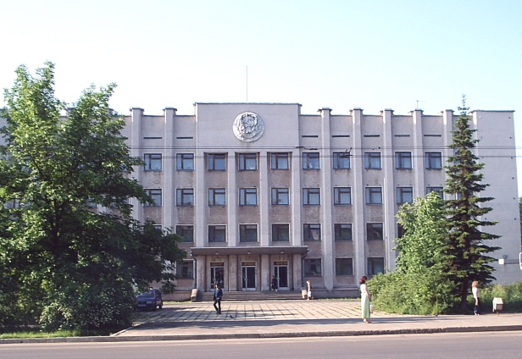
«Создание единой доступной воспитательной среды в условиях цифровизации общества»
Муниципальное бюджетное учреждение дополнительного образования
«Центр детского творчества «Солнечный»
Инновационный каскад - 2021
Наш адрес: 152907, Ярославская область,
г. Рыбинск, проспект Ленина, д. 181
Наши контакты:
Телефон: 8(4855) 55-03-08, 55-00-34, 55-86-91
Сайт – https://sun-ryb.edu.yar.ru
Группа в Контакте - https://vk.com/club150409386
Авторы:
директор – Завьялова Светлана Вячеславовна;
зам. директора по УВР – Бабалова Ольга Владимировна;
руководитель структурного подразделения,
педагог – Левашова Елена Викторовна.
30 ноября 2021 года

Slide 2
Научный руководитель – Грекова Мария Андреевна,
старший методист Регионального модельного центра дополнительного образования Ярославской области
ГАУ ДПО ЯО «Институт развития образования»
Консультант – Карастелина Светлана Владимировна, заместитель директора по информационным технологиям, Почётный работник общего образования РФ,
МУ ДПО «Информационно-образовательный центр»

Slide 3
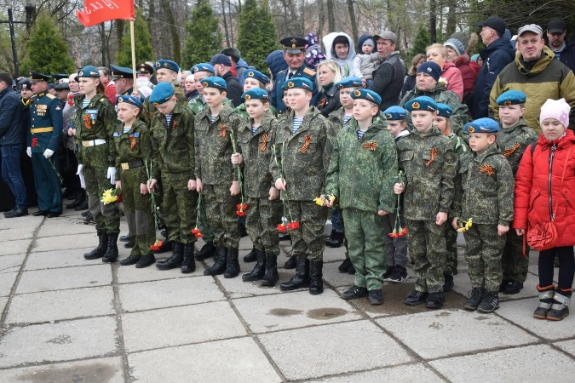
Актуальность
Что же не устраивает государство, общество в существующей системе воспитания учащихся и почему так остро, амбициозно поставлена задача поиска новых подходов в воспитании?
Полноценное воспитание –
смещение акцентов
на взаимодействие с семьей
Информационное
пространство
Цифровизация
Вектор трансформации
формирование высоконравственной личности, разделяющей российские традиционные духовные ценности, обладающей актуальными знаниями и умениями, способной реализовать свой потенциал, готовой к мирному созиданию и защите Родины

Slide 4
Цели и задачи проекта
Цель проекта – создание единой воспитательной среды для всех участников образовательных отношений в условиях цифровизации общества.
Миссия Цифровой воспитательной среды
как воспитательно-образовательной системы состоит в разработке и внедрении педагогических технологий, позволяющих получить качественно новые результаты воспитания путем включения максимального количества детей в интеллектуально-познавательную, инновационную и социально значимую деятельность средствами дополнительного образования

Slide 5
Проектное решение
Электронный ресурс
Он-лайн
сообщество
Разные направления деятельности
Новые форматы воспитательной работы
Интерактивные
воспитательные
мероприятия

Slide 6
Целевые группы
Проект ориентирован на всех участников образовательных отношений :
учащиеся
педагогические работники
ОО разных типов и видов и т.д.
родители (законные представители)

Slide 7
Этапы реализации проекта
1 этап – подготовительный (январь-март, 2022) | Подготовительный этап предполагает проведение совещаний, назначение ответственных за работу над проектом, создание творческой группы, ознакомление с проектом участников образовательных отношений.
2 этап – практический (апрель, 2022 - август, 2023) | Практический этап предполагает создание и разработку новых форм воспитательной деятельности, создание методических и дидактических материалов для педагогов, учащихся, родителей. Проведение конкурсов для педагогических работников. Создание электронного ресурса, привлечение для работы в сети участников образовательных отношений. Поиск социальных партнеров для реализации воспитательных мероприятий.
3 этап – аналитический (итоговый) сентябрь-декабрь, 2023 | Аналитический этап предполагает анализ эффективности созданного продукта и проекта в целом, проведение мониторинговых исследований, экспертизу и презентацию проекта.

Slide 8
Планируемые результаты
создание единого
электронного ресурса
внутриведомственное и межведомственное взаимодействие, сетевое, социальное партнерство, коллективное проектирование
разработка модели мониторинга
эффективности воспитательной
деятельности
совместная работа по
воспитанию
взаимосвязь с семьей, выстраивание единой системы воспитания, повышение личности педагога/классного руководителя
создание электронного ресурса/ виртуальных площадок
для педагогических работников
единое воспитательное пространство

Slide 9
Результаты по уровням
Личность
Воспитанный, ответственный, гармонично развитый ребенок - личность
Современные навыки коммуникации, кооперации и сотрудничества
Позитивные ценностно-смысловые установки и позитивное социальное поведение
Общество
Формирование благоприятной среды для взаимодействия
Повышение общественного престижа семьи, укрепление традиций семейного воспитания
Развитие сотрудничества субъектов системы воспитания в совершенствовании содержания и условий воспитания подрастающего поколения
Семья
Повышение уровня информационной безопасности
Доступность качественного воспитания, способствующего удовлетворению индивидуальных потребностей, развитию творческий способностей, независимо от места проживания, состояния здоровья
Индивидуальный и дифференцированный подходы к развитию личности ребенка
Вовлеченность родителей в процесс воспитания ребенка, сохранение и укрепление семейных ценностей

Slide 10
Мониторинг процесса и реализации проекта
Критерий | Показатель
Создан электронный ресурс | % наполнения созданными материалами
Включенность педагогических работников в проект | Не менее 80%
Включенность в воспитательные мероприятия учащихся | Не менее 50%
Включенность родителей в воспитательные мероприятия | Не менее 20%
Эффективность созданного электронного ресурса | % охвата участников образовательных отношений данным проектом

Slide 11
Ресурсное обеспечение
Нормативно-правовые
Финансовые
Кадровые
Организа-ционные
Технические
Информа-ционные

Slide 12
Риски
Возможные риски | Минимизация рисков
отсутствие у педагогов готовности что-то менять в работе | стимулирование работников, мотивация к новой форме работы
пассивность учащихся | включение учащихся в создание и работу проекта
неэффективность разработанных воспитательных мероприятий | использование новых форм работы, интересных новому поколению детей
неуверенность родителей в эффективности работы по проекту | привлечение родителей к работе над проектом

Slide 13
СПАСИБО
ЗА ВНИМАНИЕ!

